Slide 1
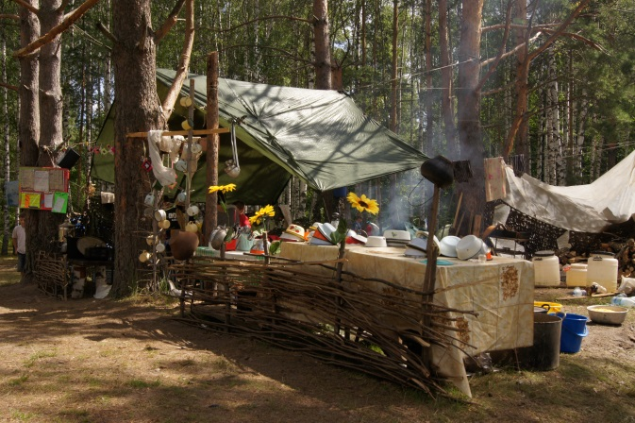
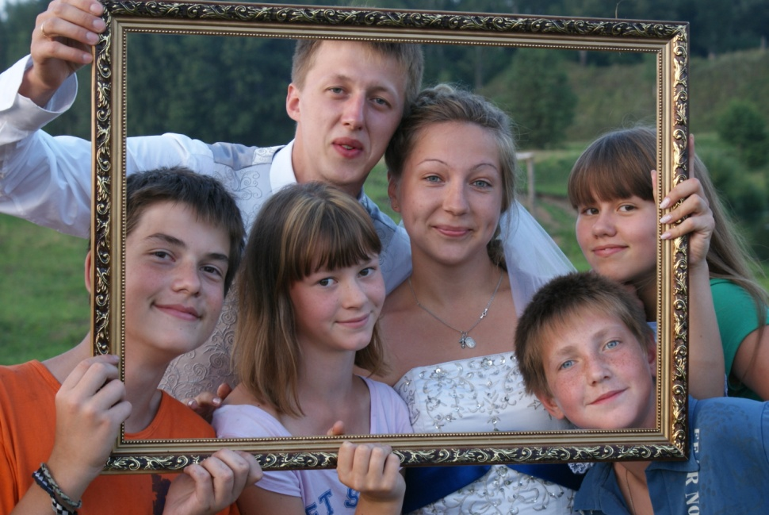
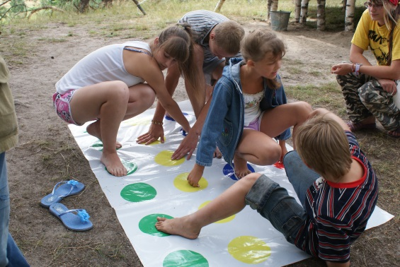
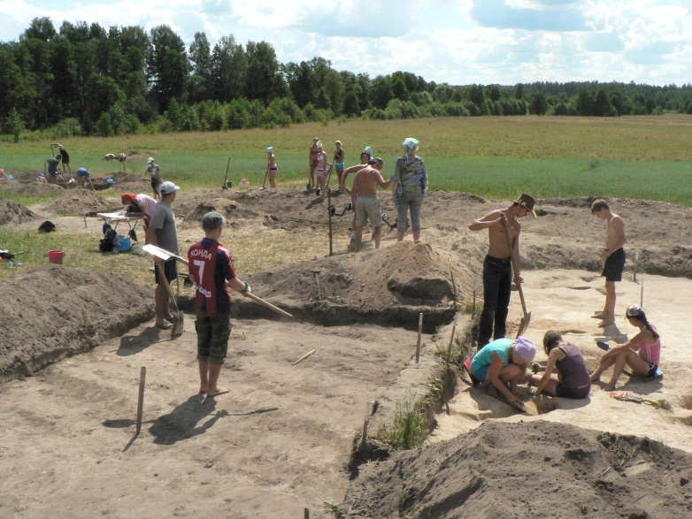
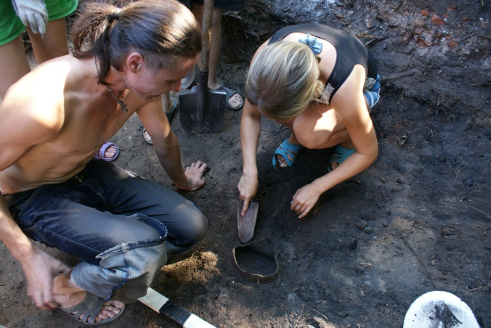
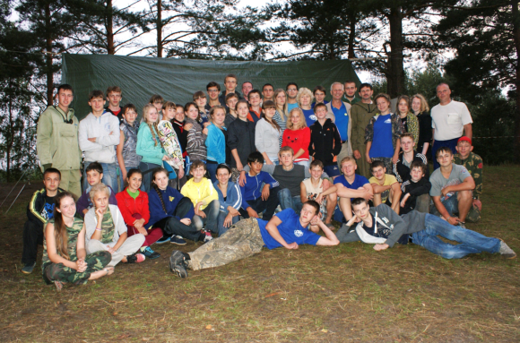
Шуйская археологическая экспедиция

Slide 2
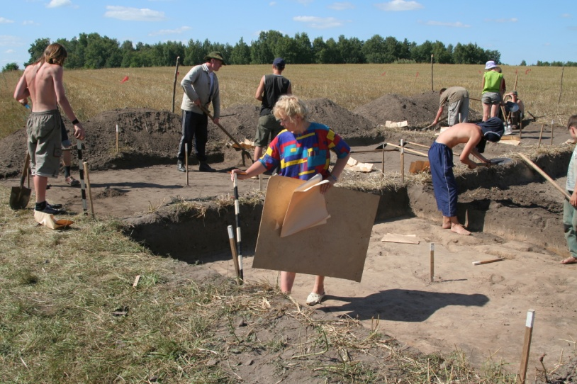
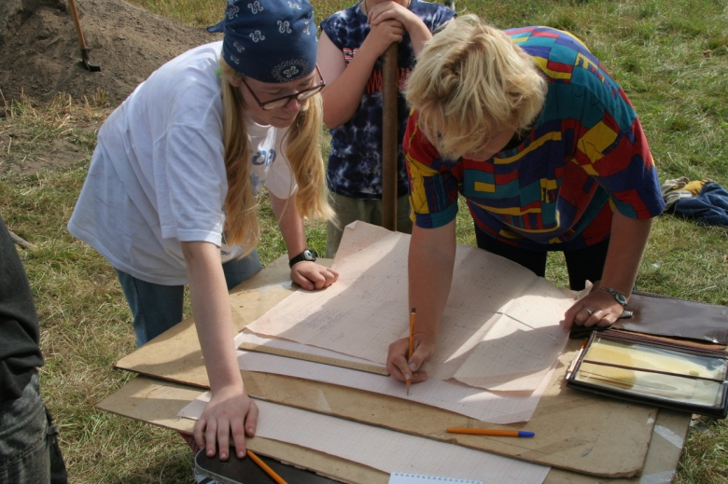
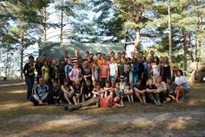
Цели экспедиции:
Научная
Педагогическая
Изучение средневекового расселения в бассейне Тезы и ее притоков
Гражданско-патриотическое воспитание молодежи.

Slide 3
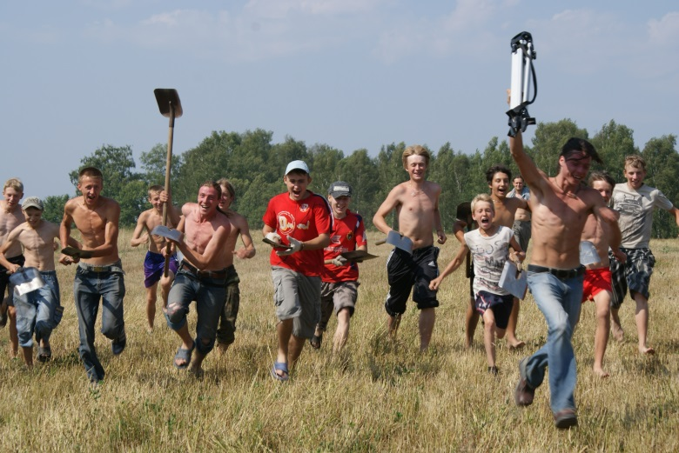
Задачи научного проекта « Средневековое расселение на левобережье Нерли»:
Проведение археологической разведки по малым рекам;
Фиксация и регистрация археологических памятников как объектов историко-культурного наследия;
Исследование уже открытых памятников.
Итоги:
- Ответ на вопрос о древнерусской колонизация региона,
-хронология появления древнерусского населения,
-динамика особенности расселения.

Slide 4
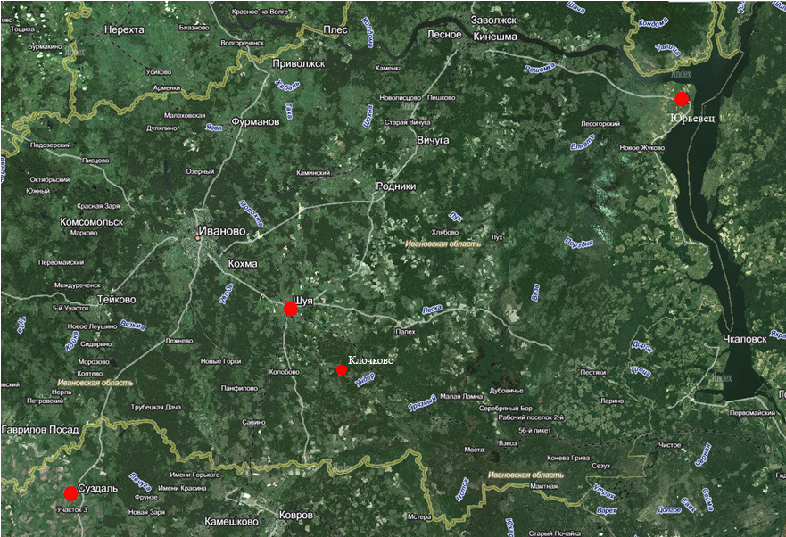

Slide 5
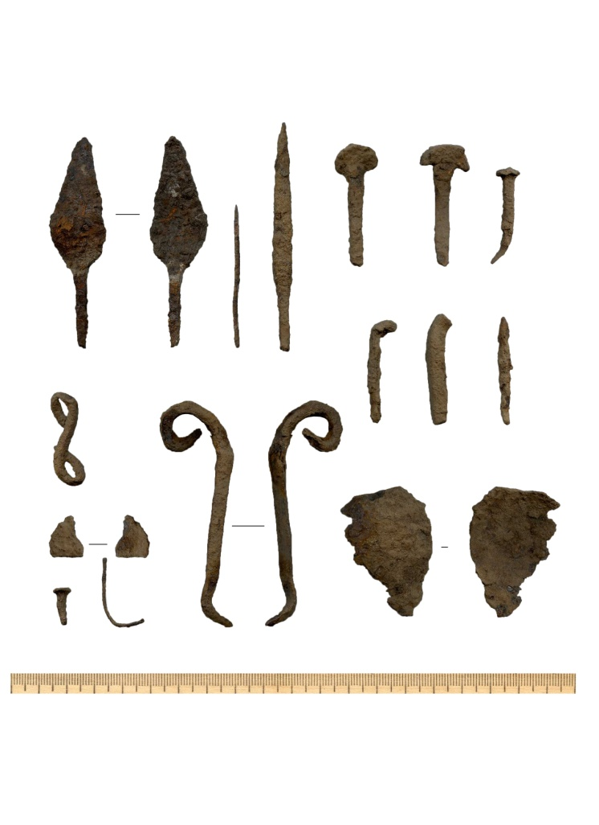
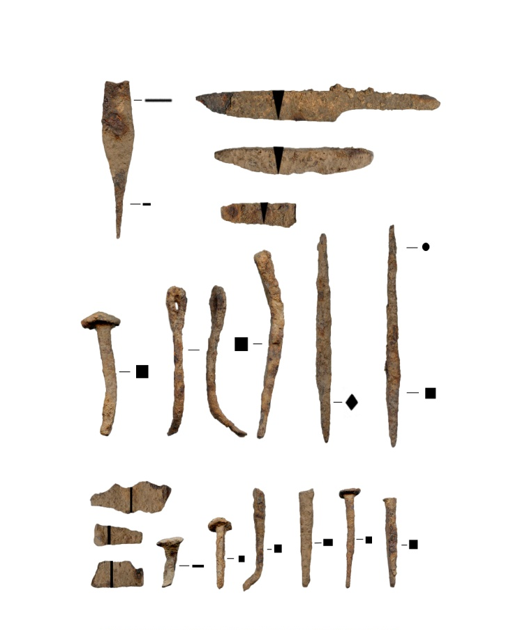
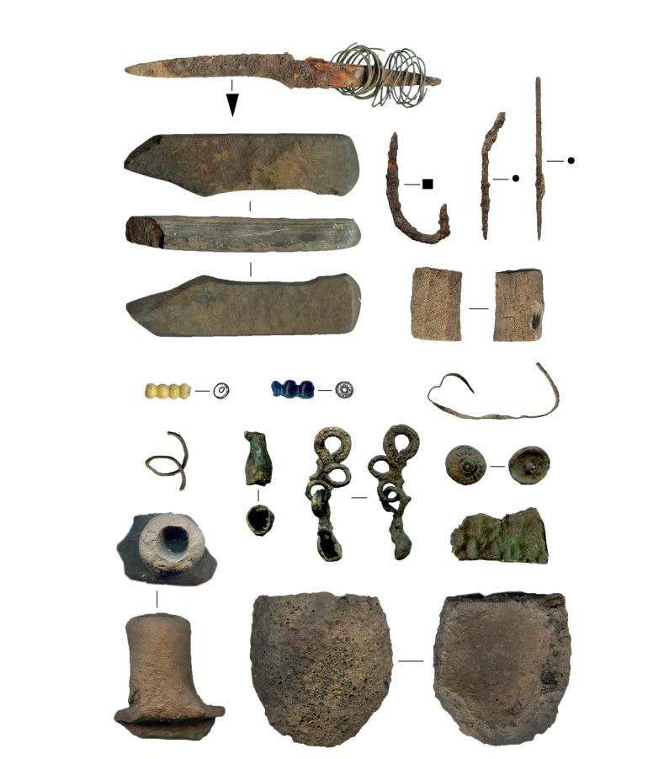
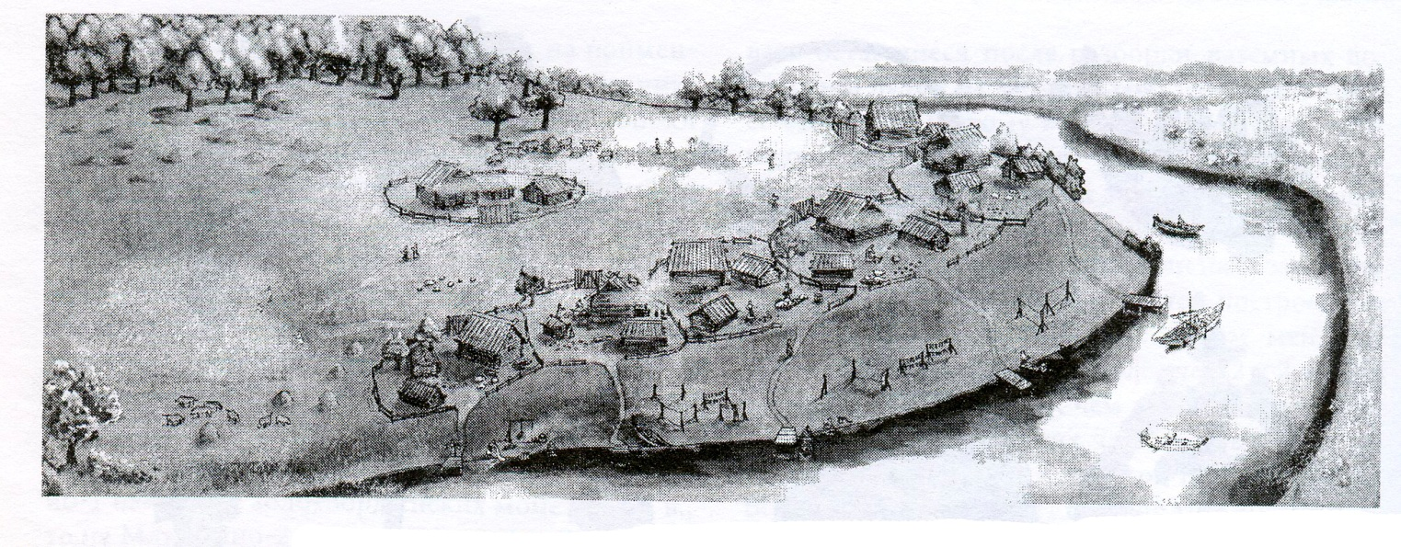
Индивидуальные находки
Реконструкция поселения X-XII вв

Slide 6
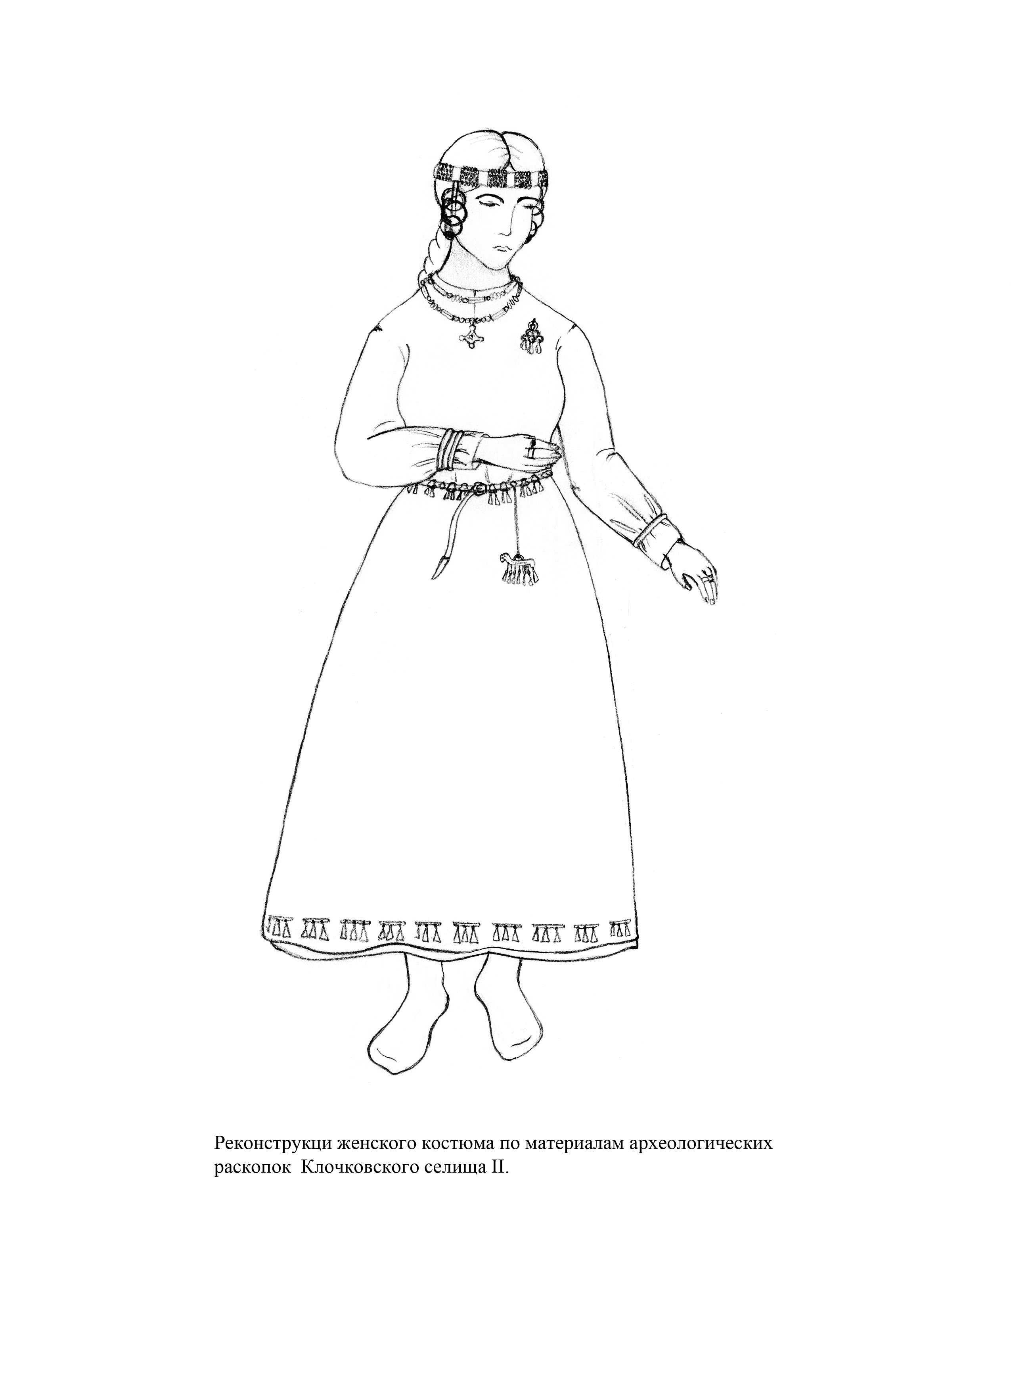
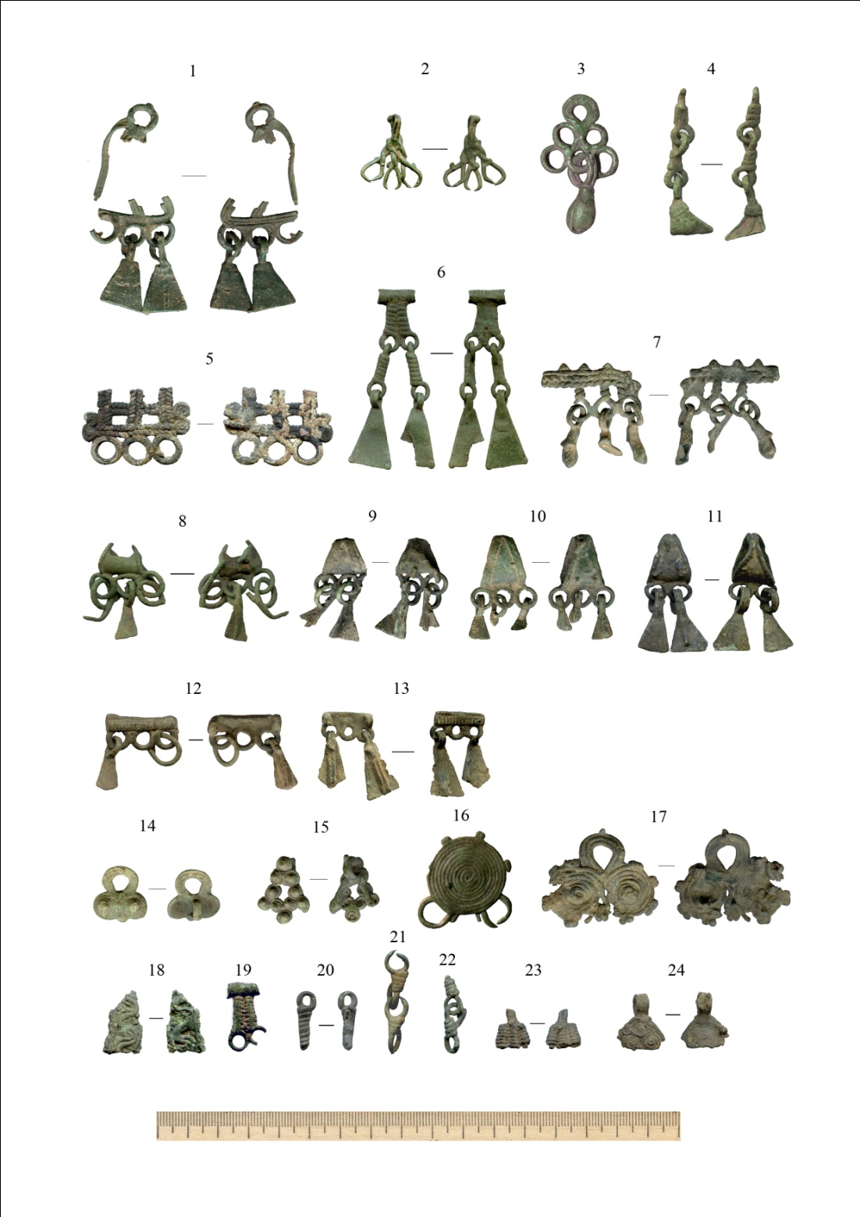
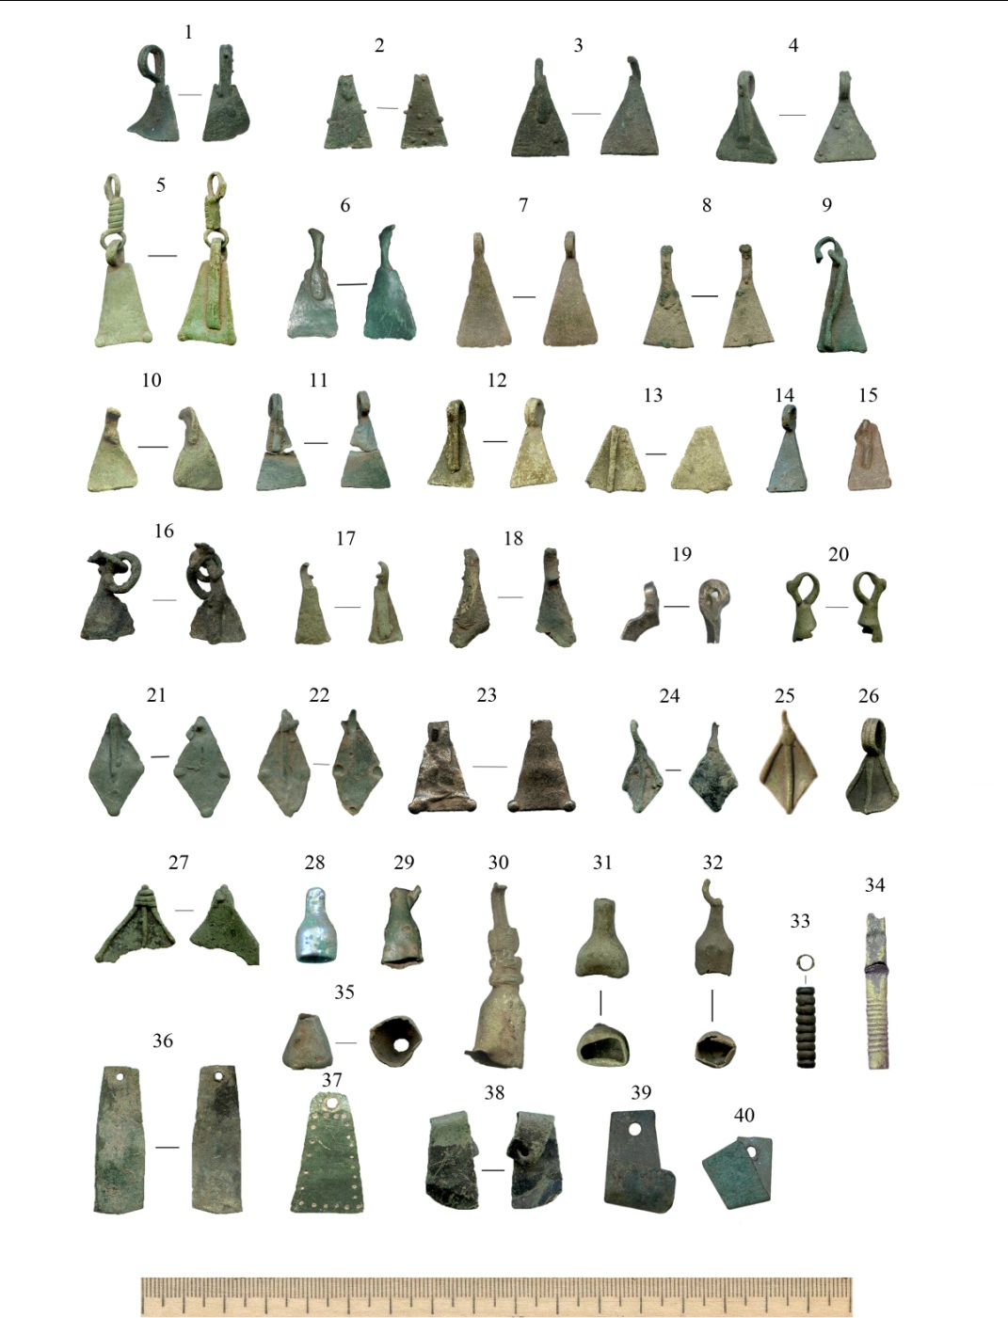
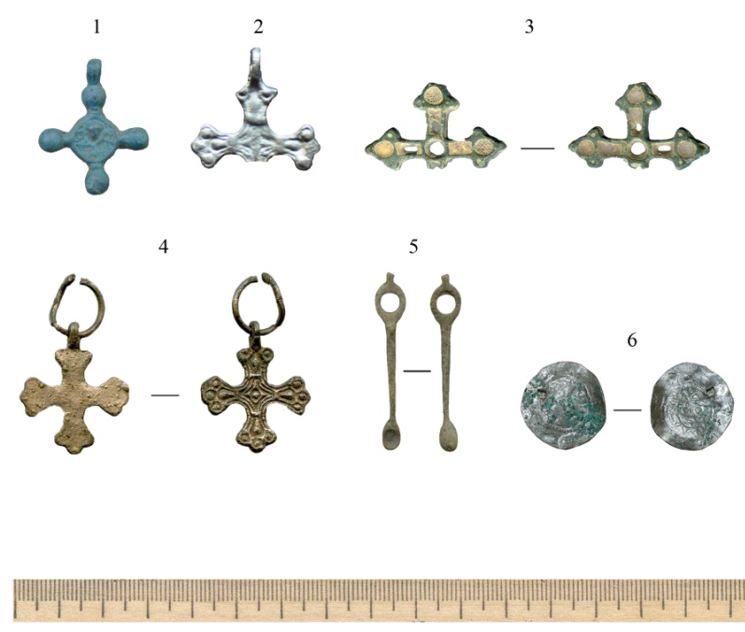
Реконструкция женского костюма
по материалам раскопок

Slide 7
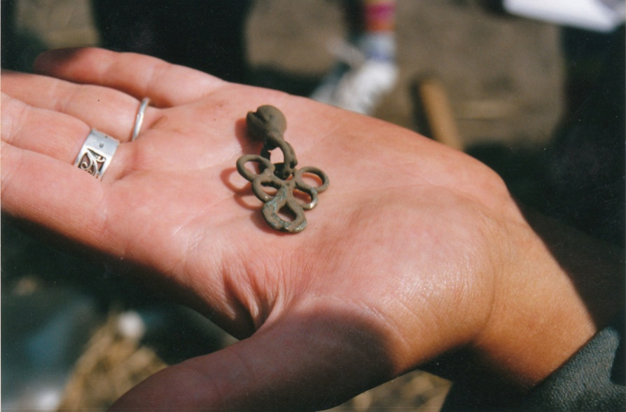
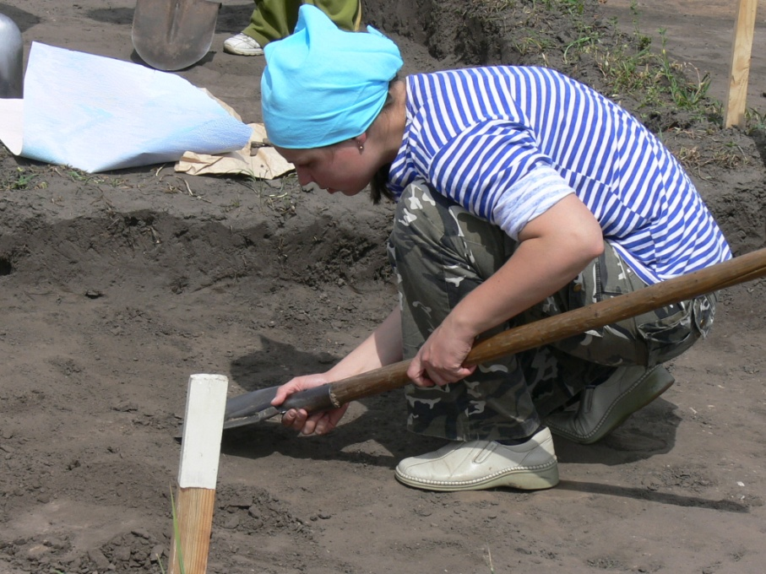
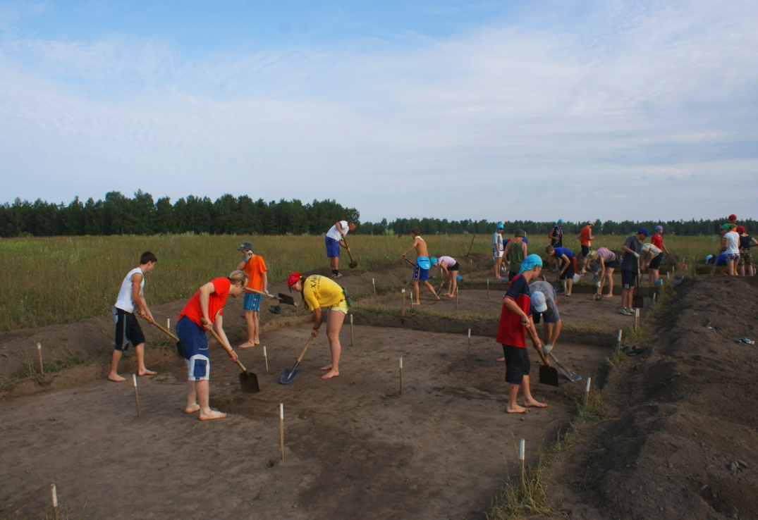
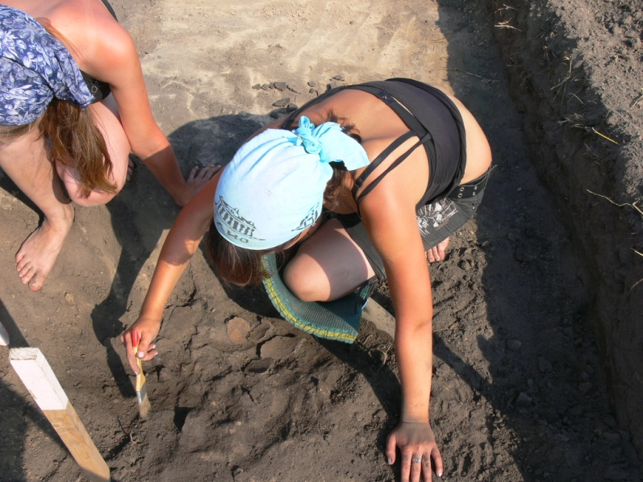

Slide 8
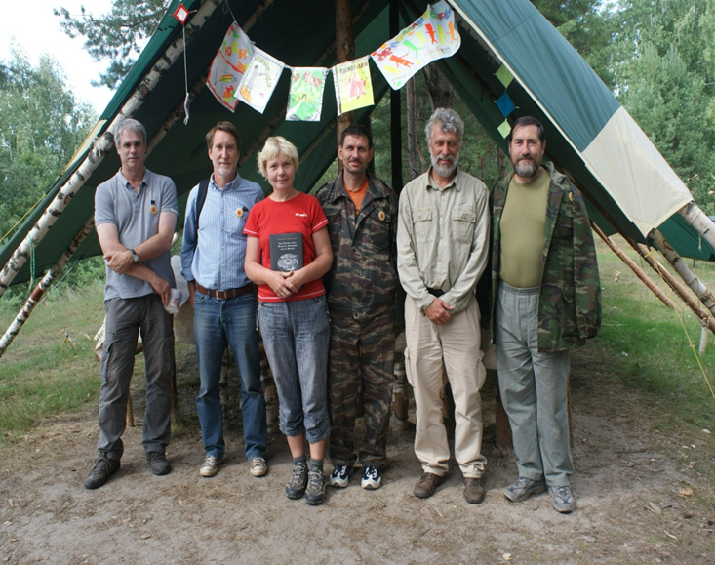
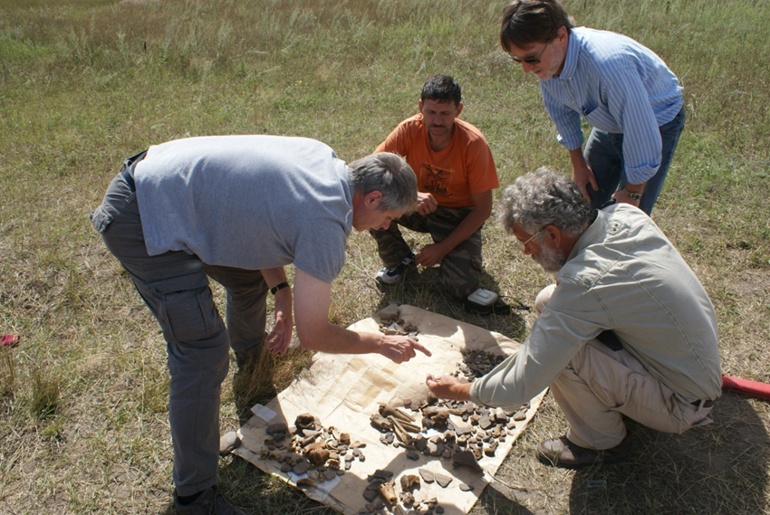
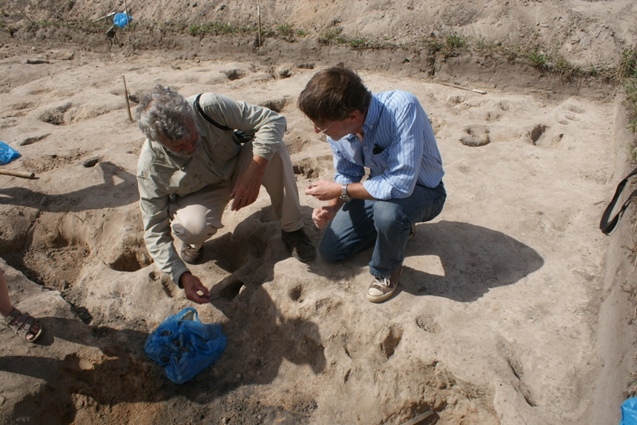
Академик Н.А. Макаров с ведущими британскими остеологами в гостях у Шуйской археологической экспедиции

Slide 9
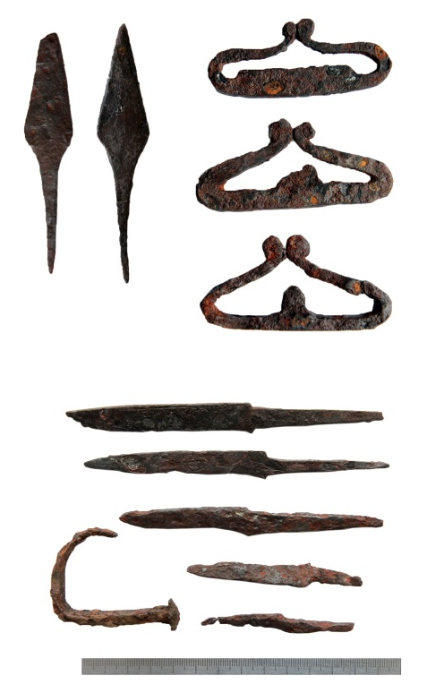
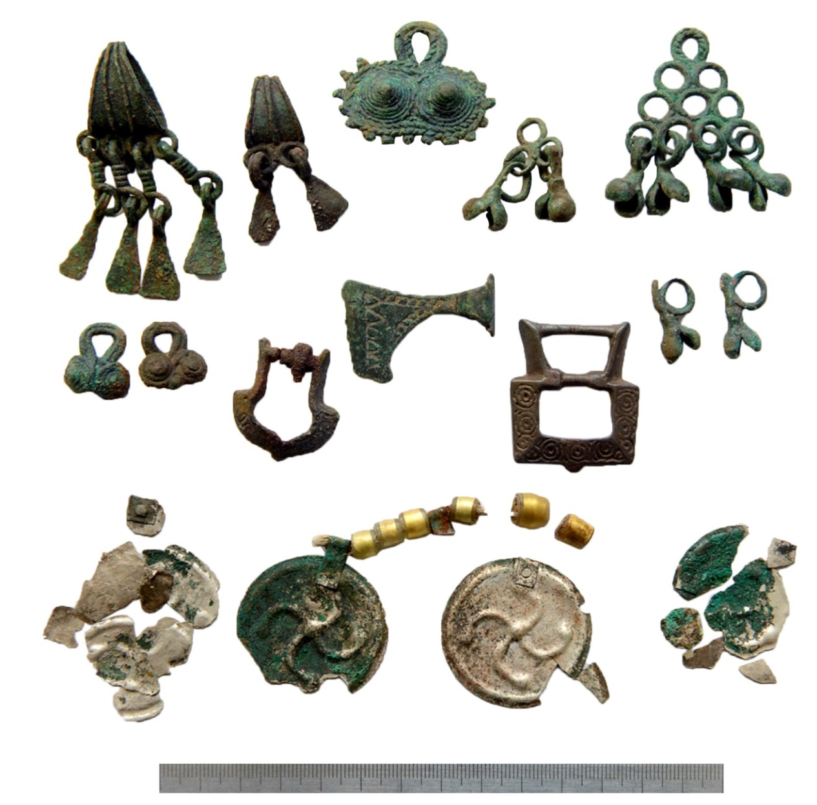
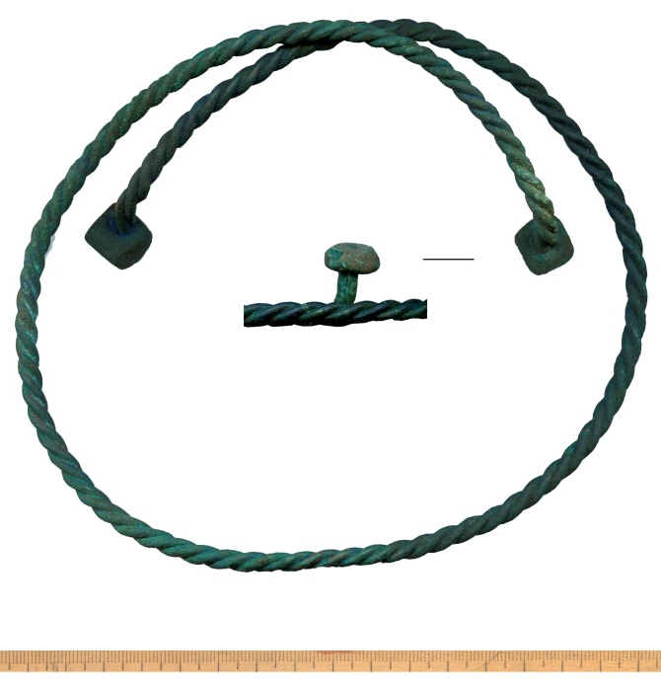
Клочковский могильник

Slide 10
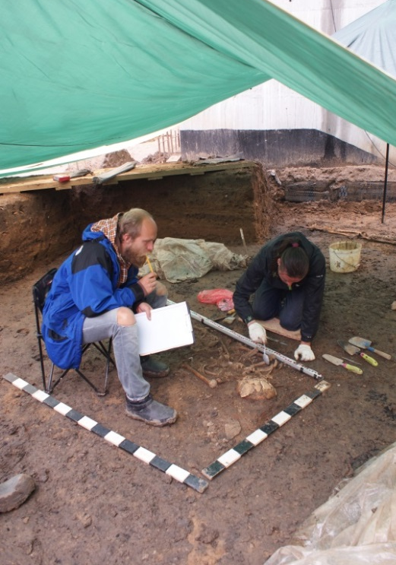
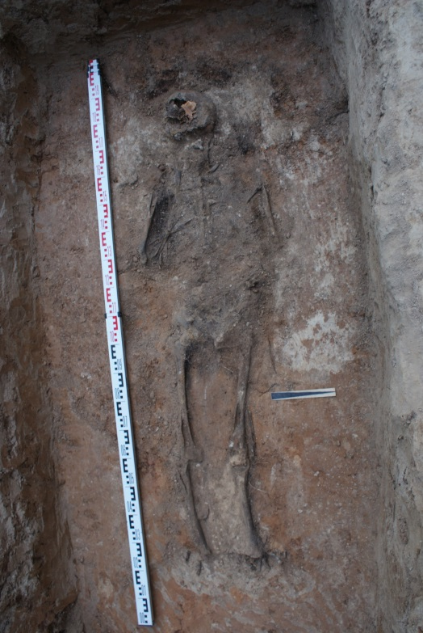
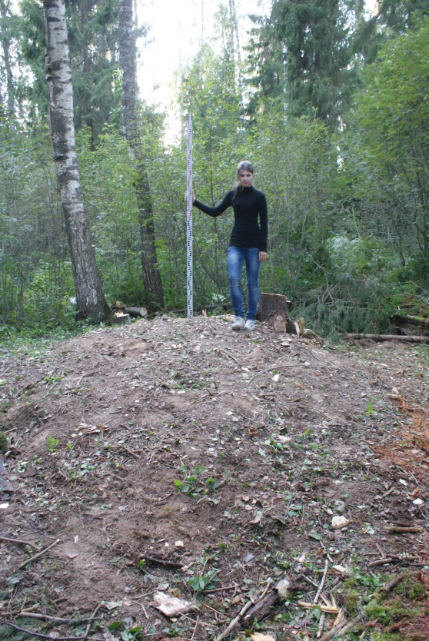
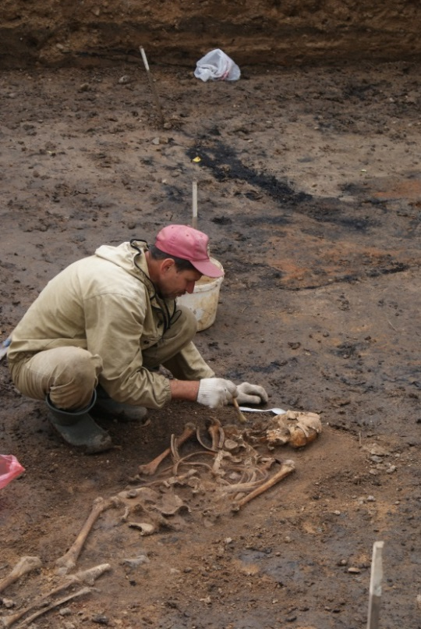
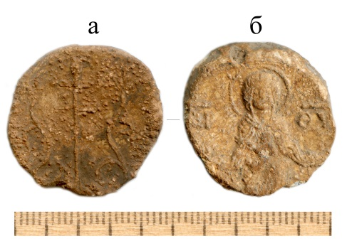

Slide 11
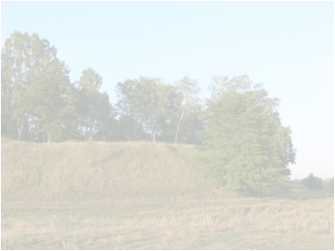
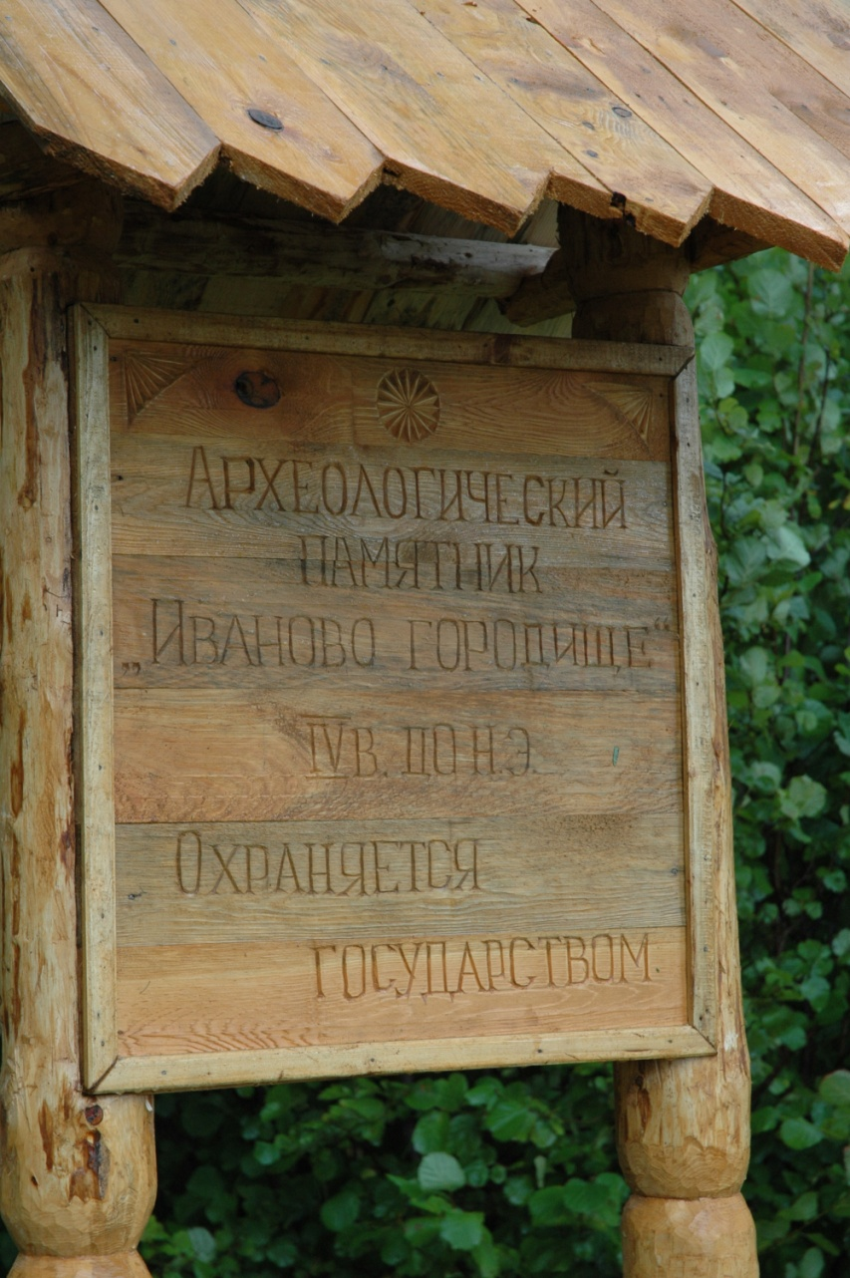
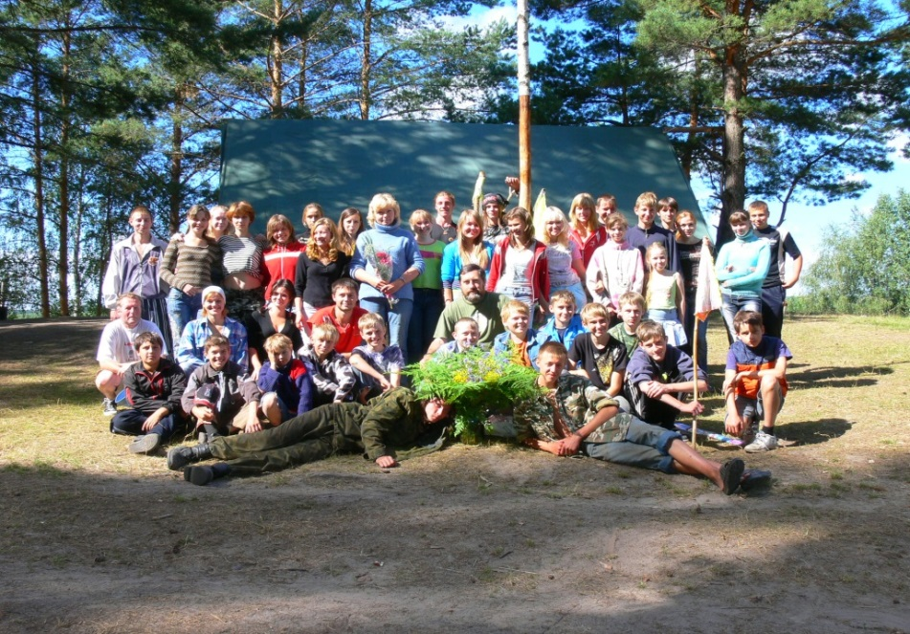
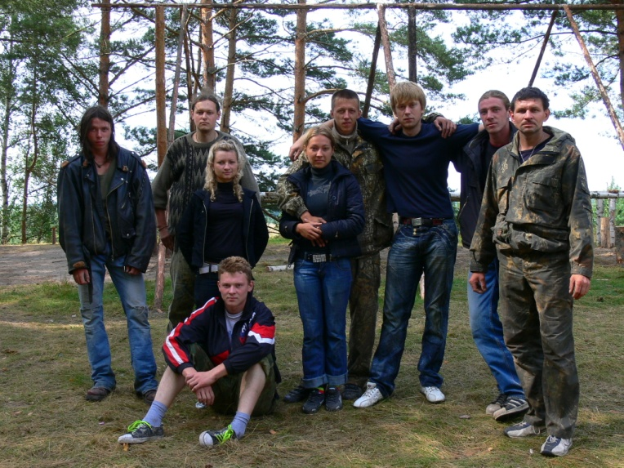
Из истории реализации проекта
С 2004 года Шуйской археологической экспедицией начаты исследования Клочковского селища, которые продолжаются до сегодняшнего дня.
Общее количество участников 50-70 человек среди которых школьники и студенты Шуи, Иванова, Москвы, Родников. Экспедиция проходит с 17 июля по 7 августа.

Slide 12
Основные задачи детской археологической экспедиции:
- Знакомство с работой археолога в раскопе и в камеральной лаборатории.
- Формирование устойчивого познавательного интереса не только к предметам гуманитарного цикла, но и к естественнонаучным знаниям.
- Воспитание патриотизма и исторического мышления.
- Получение общественного опыта через разнообразную духовно-творческую деятельность, изучение истории, быта, обрядов, ремесел родного края.
- Создание условий для творческой деятельности подростков,занятия по экспериментальной археологии,
- Получение социального опыта, умения жить и работать в коллективе, помощь в социальной адаптации вне рамок школы.
- Отдых и оздоровление детей.
- Профориентация школьников, подготовка их к деятельности в сфере туризма.

Slide 13
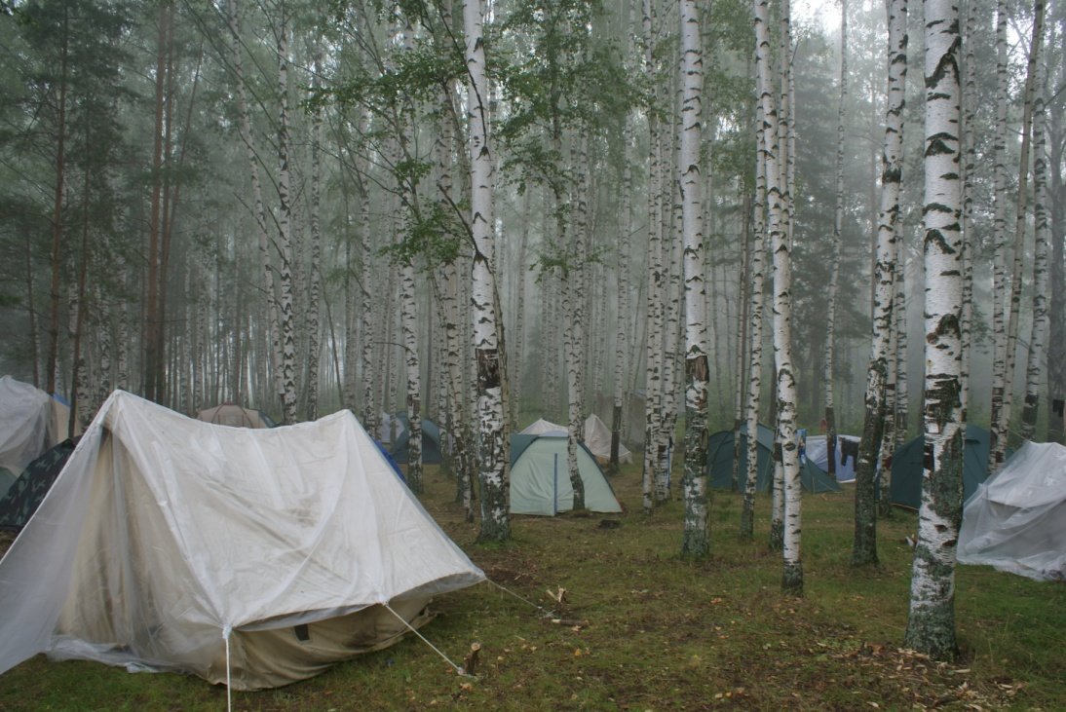
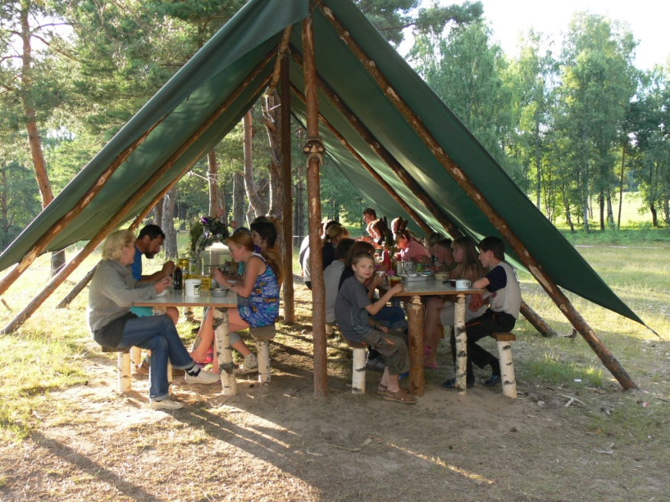
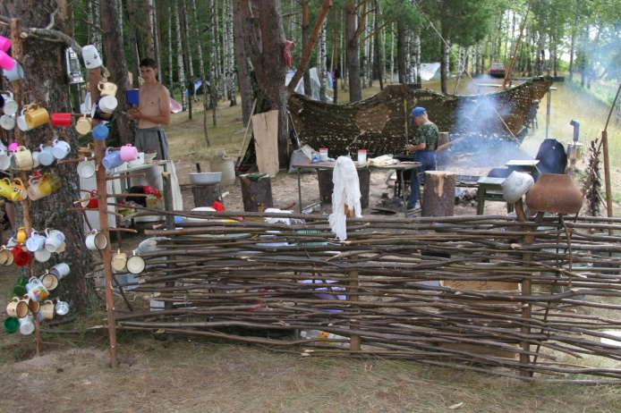
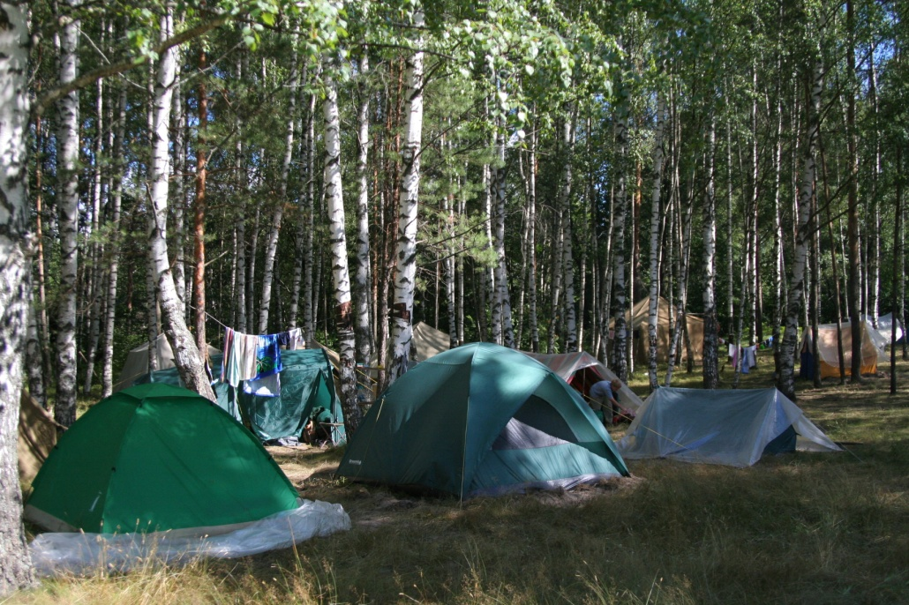
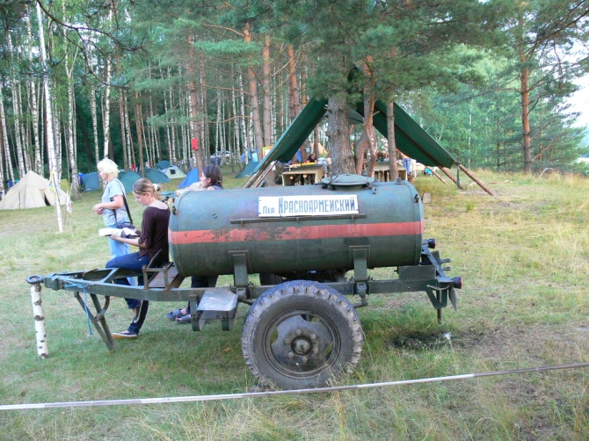

Slide 14
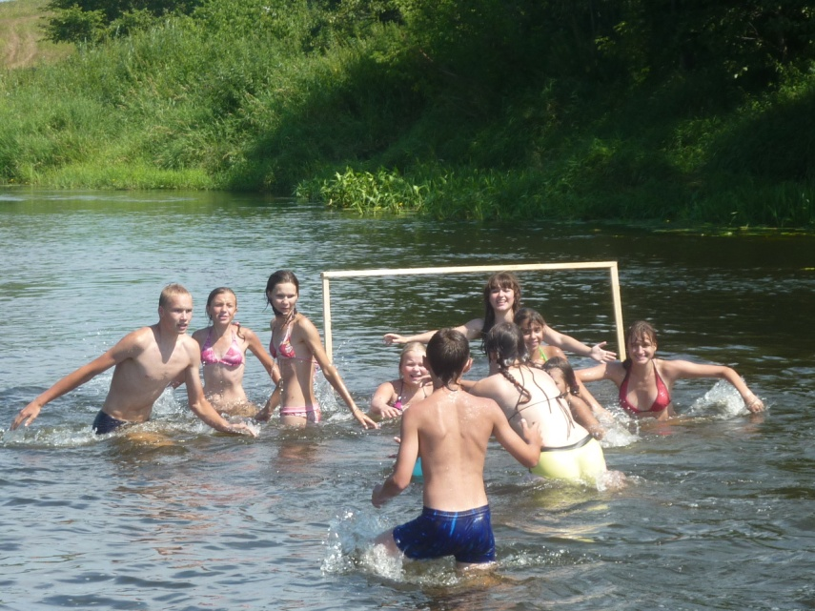
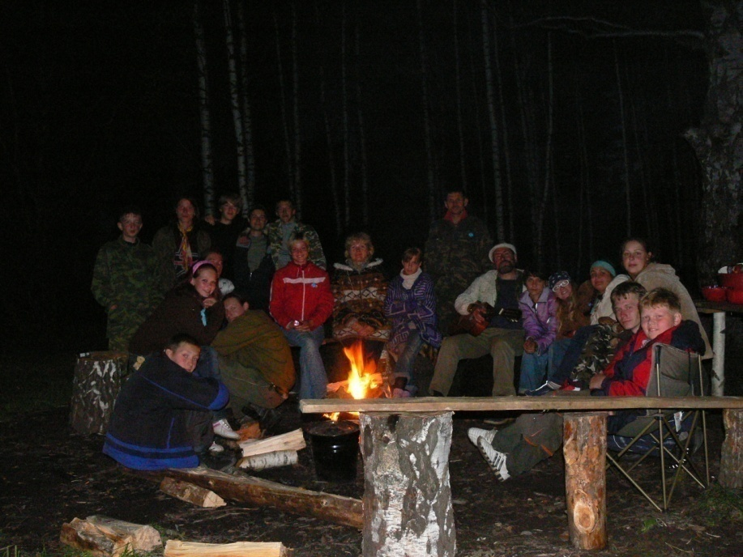
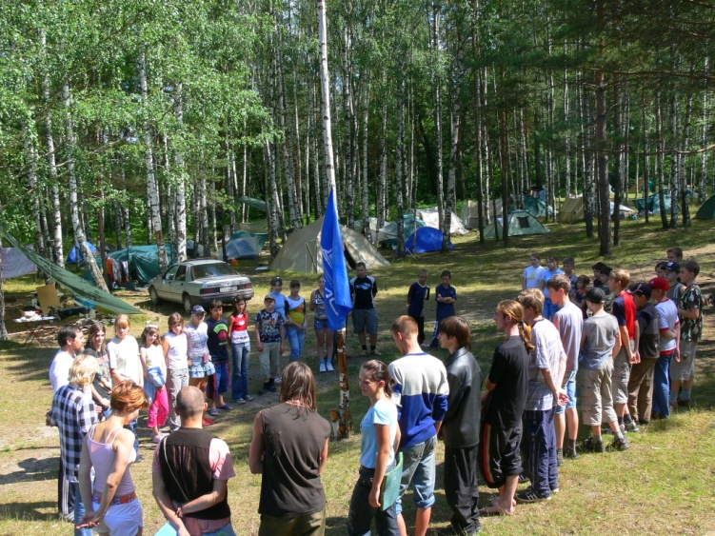
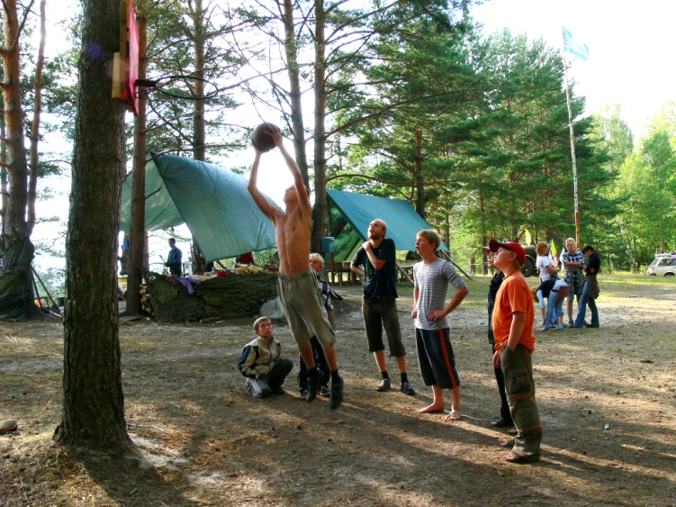
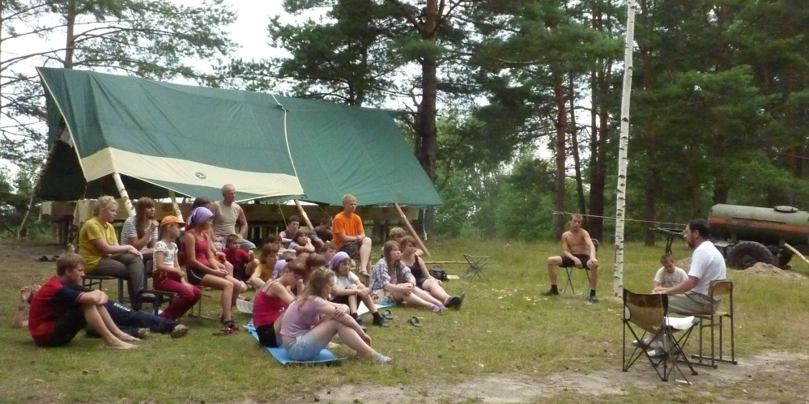
Историко-археологическая школа «Клио»

Slide 15
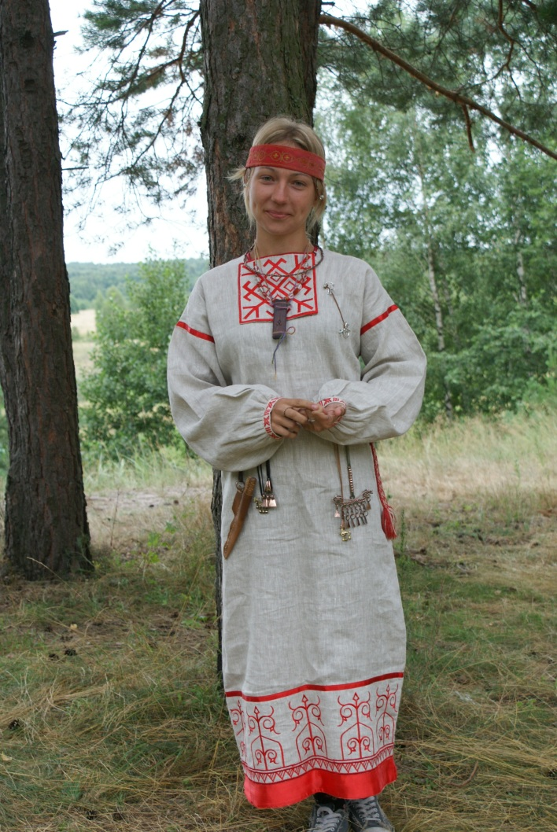
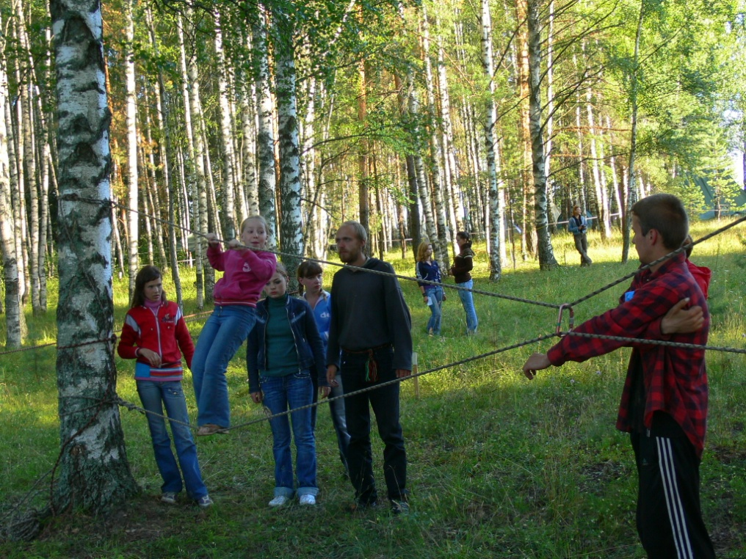




Slide 16





Народная культура

Slide 17



Буланова Наталья и Кириенко Николай. Работа над статьей «Результаты археологической разведки на территории Шуйского района».

Slide 18


Slide 19


КЛИО
Спасибо за внимание

